Slide 1

C.I.C.E. ESCUELA PROFESIONAL DE NUEVAS TECNOLOGÍAS.
MASTER ESPECIALIZADO EN PROGRAMACION EN JAVA JEE OFICIAL DE ORACLE MJO (POV T-612/E-19)
MEMORIA DEL TRABAJO DE FIN DE MASTER.
”Oracle 12C. Configuration Listener.”
Author: Tsyupryk Roman
Phone number: +34674589690
Email: tsyupryk.roman@gmail.com
Derigido por:
Jose Alvarez Gomez

Slide 2

Instrumentos necesarions para realizar esta tarea son:
1. Amazon Web Services (AWS) https://aws.amazon.com
2. Oracle 12c Server
https://www.oracle.com/database/technologies/oracle12c-linux-12201-downloads.html

Slide 3
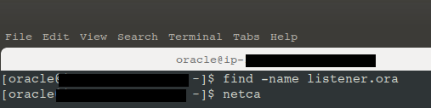
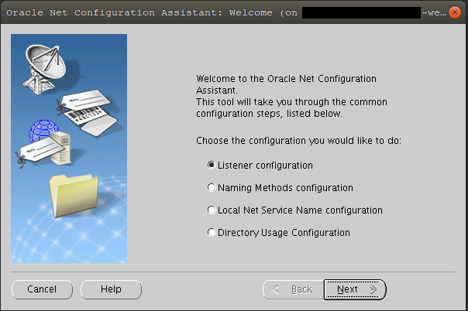
Empesando configurar Listrener.
Se configura un listener para dos bases de datos. No estoy seguro que es buena idea de poner dos basesdatos en mismo listner pero yo hecho con esta forma.

Slide 4
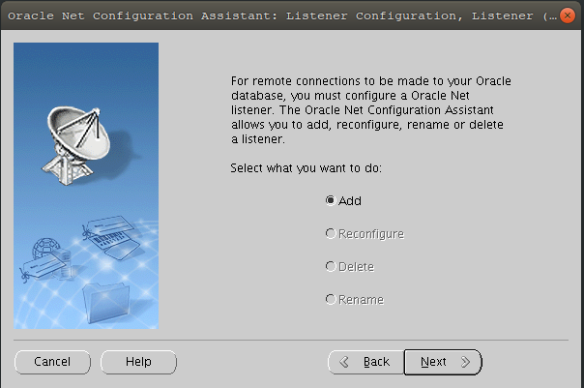
Anadiendo Listener.

Slide 5
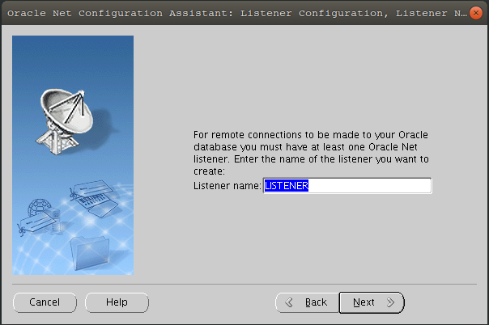
Asignando nombre al Listener.

Slide 6
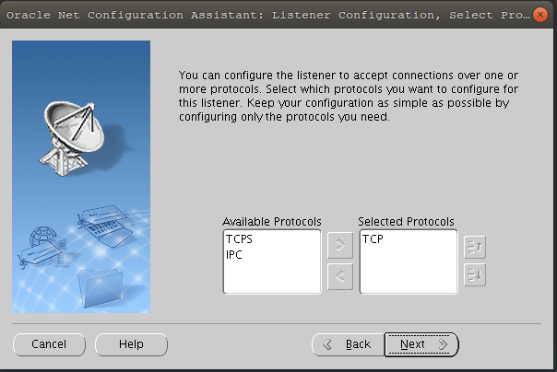
Asignando tipo de puerto.

Slide 7
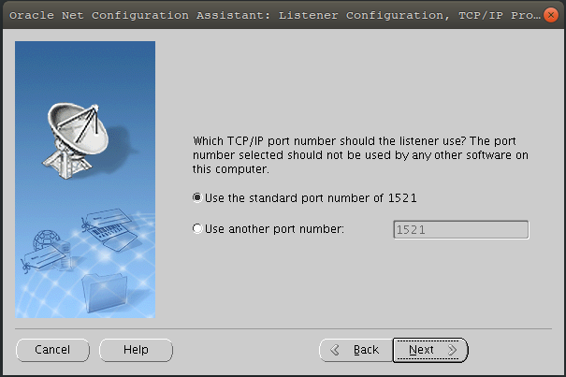
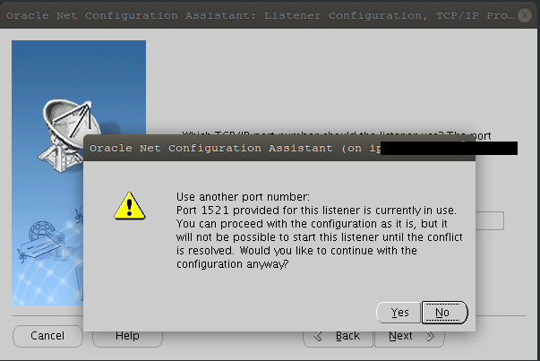
Asignando numero de puerto.
Salta aviso que este puerto esta ocupdo. Pero mas adelante lo configuro bien Listener.

Slide 8
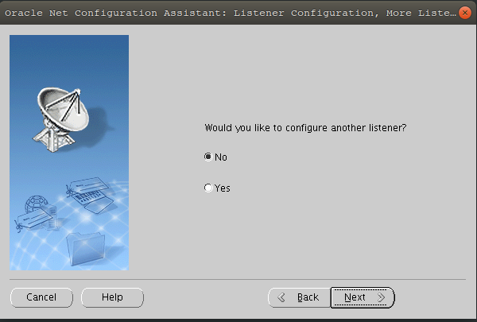
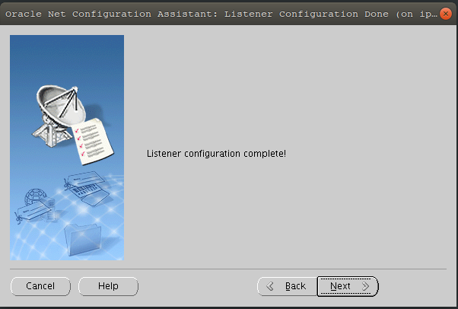
Termino de configurar Listener.

Slide 9
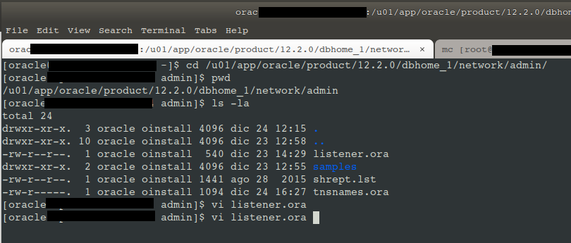
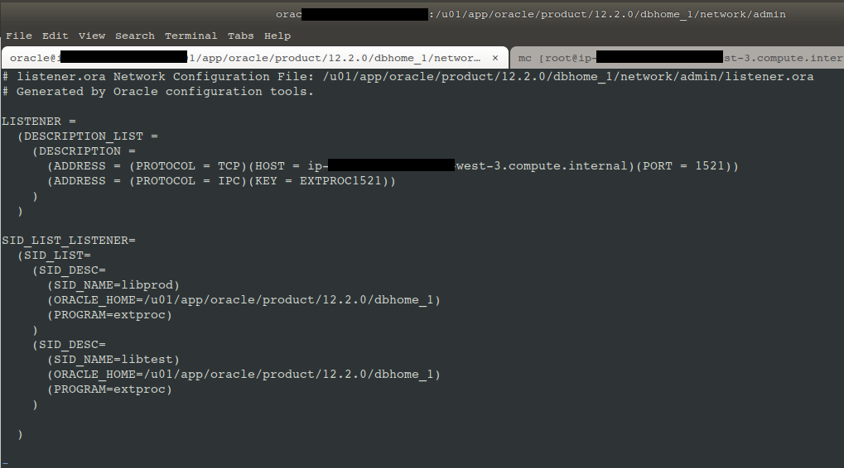
Cambiando los ajustes de fichro de Listener.
Agregando hostname.
Agregando SID y Oracle_Home de dos basesdatos.

Slide 10
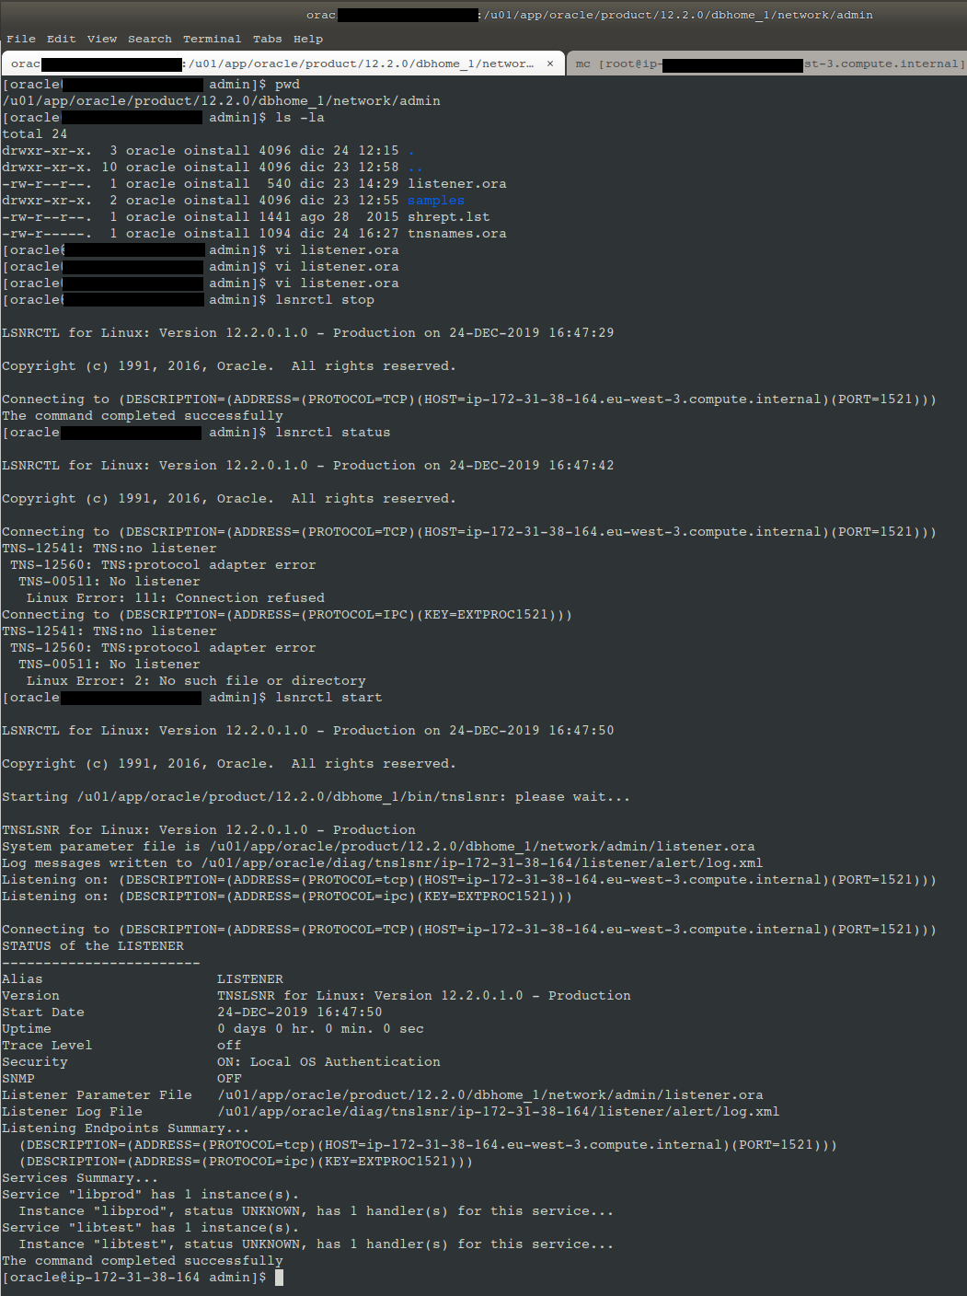
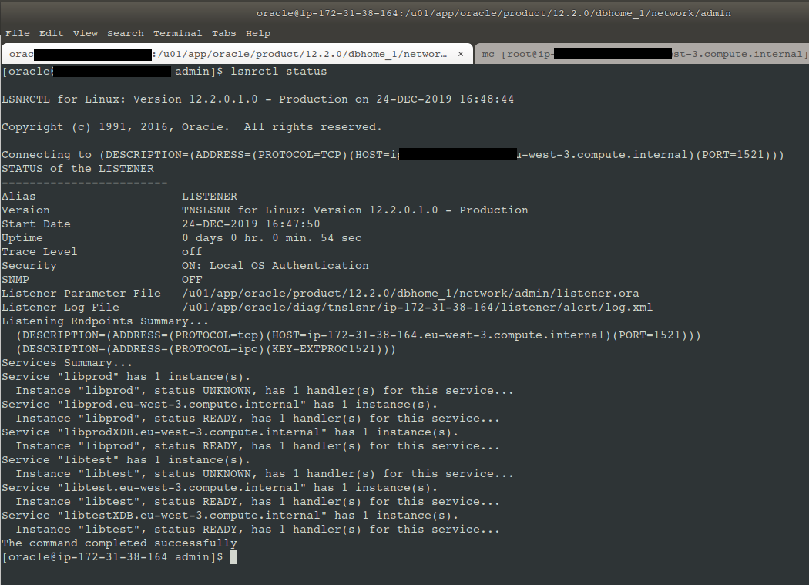
Reiniciando Listener.
Listener empieza escuchar dos bases de datos: “libprod”, “libtest”.

Slide 11
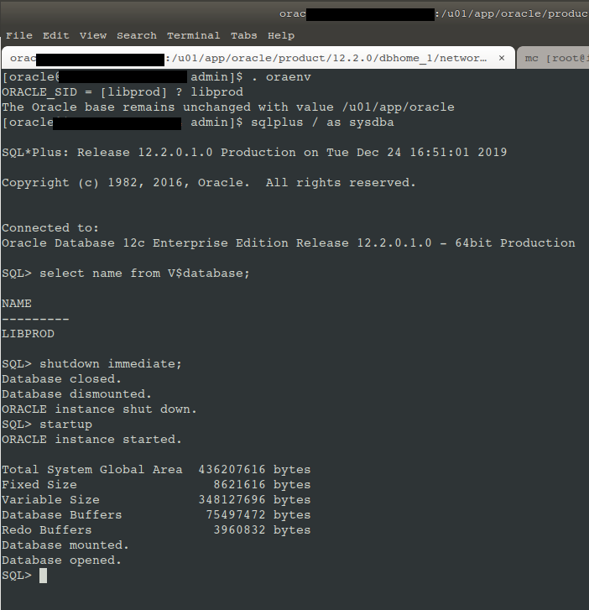
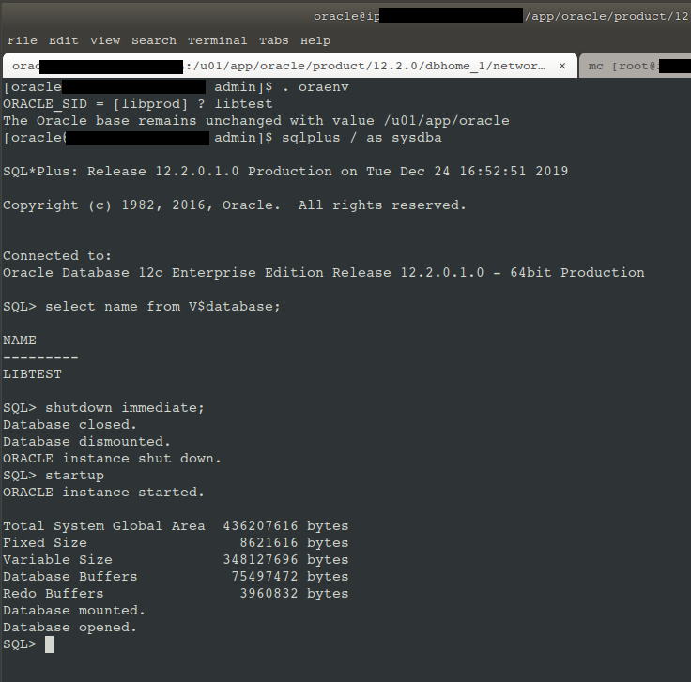
Renicio basedatos “libprod” para que se actualicen todos cambios.
Renicio basedatos “libtest” para que se actualicen todos cambios.

Slide 12
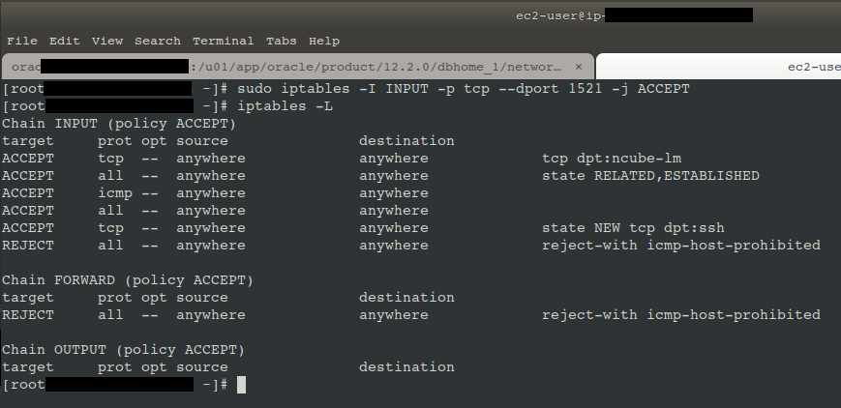
Abriendo puerto en firewall de sistema operativo.

Slide 13
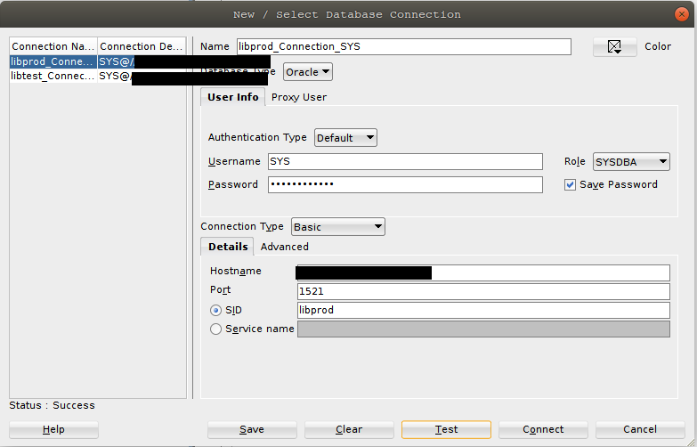
Testeando connection a “libprod” database.

Slide 14
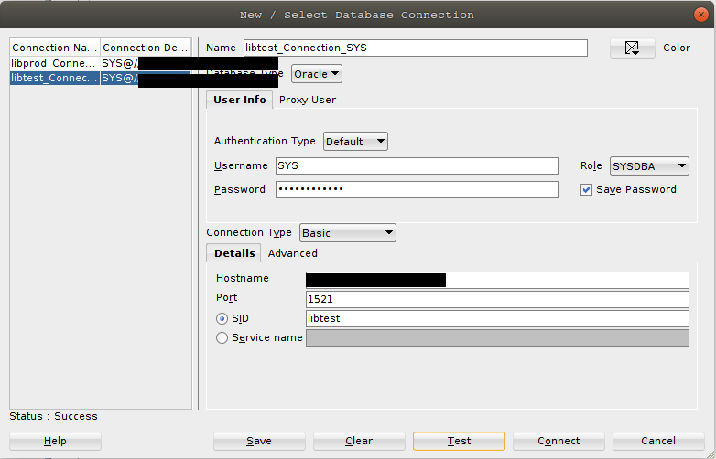
Testeando connection a “libtest” database.

